Slide 1
Вебинар «Как организовать консультационный центр в детском саду, чтобы выполнить новое Федеральное требование »
Яковлева Элина Николаевна,
проректор по научной работе ГГТУ,
координатор проекта в Московской области
Майер Алексей Александрович,
профессор, доктор педагогических наук

Slide 2
Проспект
1. философия (концепция) и миссия (модель) консультирования
2. содержание консультирования: просвещение в новом веке
3. родительский запрос: клиенто-ориентированный (центрированный на клиенте) подход
4. Организационные решения (документы: приказ, план работы, график работы центра, отчет о работе, согласие родителей);
5. Ресурсы (штат, сотрудники, оплата) и условия (организация среды и простанства, коммуникации)
6. Компетенции консультанта и компетентность в консультировании

Slide 3
1. философия (концепция) и миссия (модель) консультирования
зачем
что
как
когда
где
кто
с кем

Slide 4
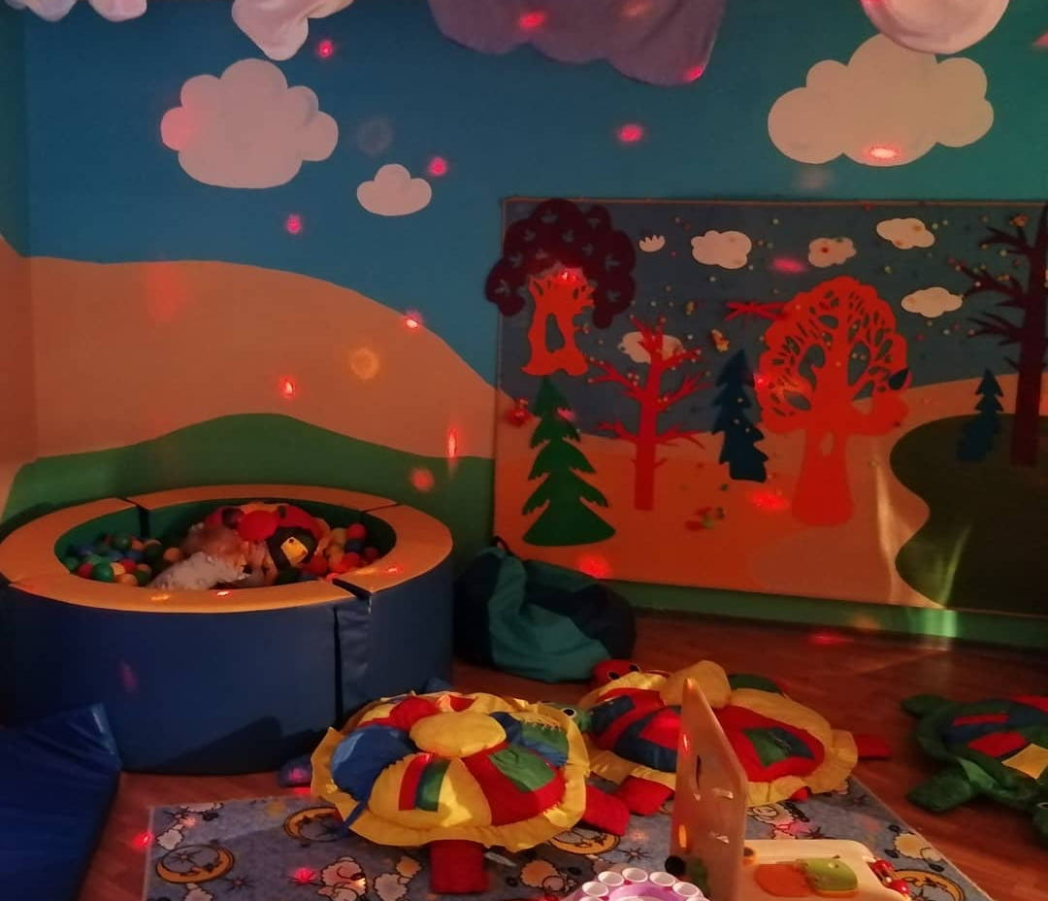
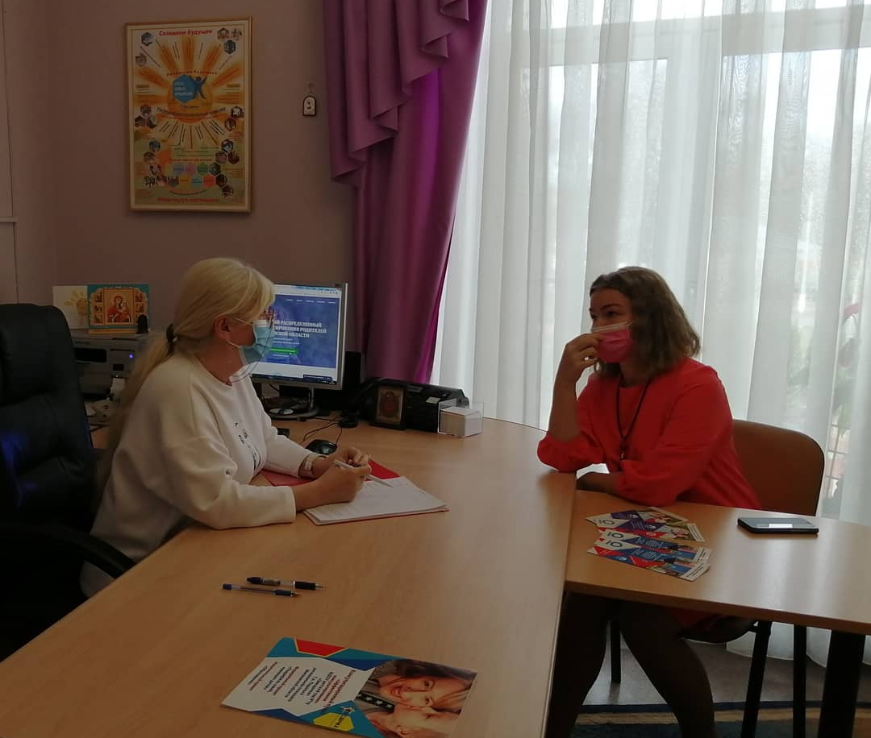
Национальный проект РФ «Образование» Федеральный проект «Поддержка семей, имеющих детей» Федеральный проект «Современная школа» задача
Создание условий для раннего развития детей в возрасте до трёх лет, реализация программы психолого-педагогической, методической и консультативной помощи родителям детей, получающих дошкольное образование в семье.
2019-2024
20 млн. услуг

Slide 5
Приоритет государственной политики
Деятельность, направленная на "сбережение людей, умножение человеческого капитала как главного богатства России".
Среди задач, стоящих перед обществом, выделяется - воспитание гармонично развитой и социально ответственной личности на основе духовно-нравственных ценностей народов Российской Федерации, исторических и национально-культурных традиций. Эту задачу невозможно решить без активного участия родителей.
Послание Федеральному Собранию Российской Федерации 1 марта 2018 года Президентом Российской Федерации В.В. Путиным
Среднесрочная перспектива
Создание эффективной межведомственной системы родительского просвещения и семейного воспитания в Российской Федерации
(указ Президента Российской Федерации N 204 от 7 мая 2018 года).

Slide 6
Правовые основания оказания методической, психолого-педагогической, диагностической и консультативной помощи
Федеральный закон от 29.12.2012 N 273-ФЗ "Об образовании в Российской Федерации" Глава 7. ОБЩЕЕ ОБРАЗОВАНИЕ Статья 64. Дошкольное образование
3. Родители (законные представители) несовершеннолетних обучающихся, обеспечивающие получение детьми дошкольного образования в форме семейного образования, имеют право на получение методической, психолого-педагогической, диагностической и консультативной помощи без взимания платы, в том числе в дошкольных образовательных организациях и общеобразовательных организациях, если в них созданы соответствующие консультационные центры. Обеспечение предоставления таких видов помощи осуществляется органами государственной власти субъектов Российской Федерации.

Slide 7
Проблема до старта федерального проекта «Поддержка семей, имеющих детей»
консультационная услуга не была включена в Общероссийский классификатор услуг,
не определено содержание этой услуги,
не определена категория получателей,
не определены критерии предоставления за счет бюджетных ассигнований,
отсутствие требований к исполнителям и их квалификационным характеристикам,
отсутствие размеров нормативных затрат на оказание услуги.

Slide 8
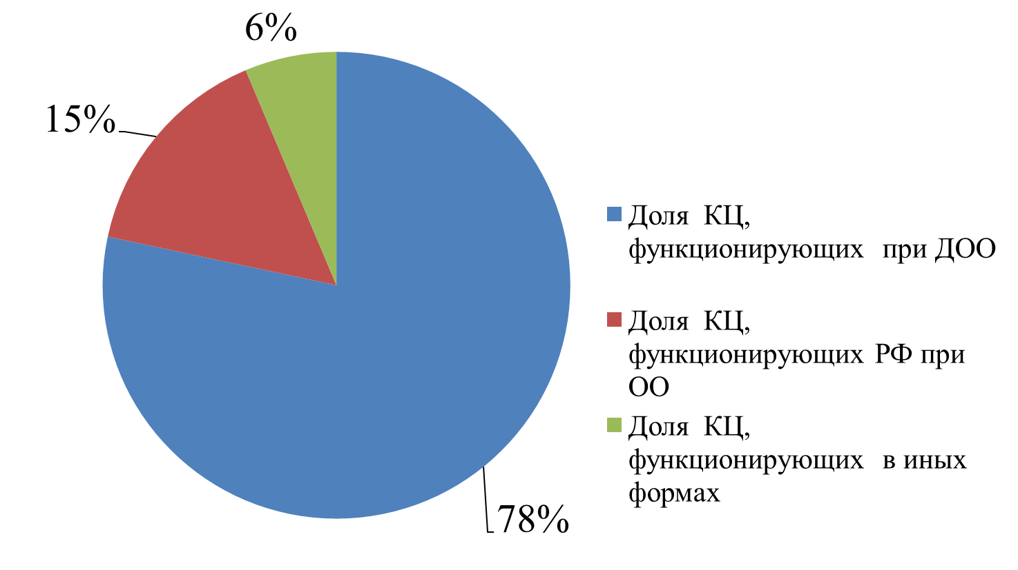
Форма организации консультационных центров в субъектах РФ до 2019 года по данным ВШЭ

Slide 9
Рекомендуемый перечень составляющих нормативных затрат
по данным ВШЭ
1 | Затраты на оплату труда и начисления на выплаты по оплате труда специалистов службы оказания услуг психолого-педагогической, методической и консультативной помощи (далее – специалисты) и других работников образовательной организации, непосредственно связанных с оказанием государственной услуги, включая страховые взносы в Пенсионный фонд Российской Федерации, Фонд социального страхования Российской Федерации и Федеральный фонд обязательного медицинского страхования, страховые взносы на обязательное социальное страхование от несчастных случаев на производстве и профессиональных заболеваний в соответствии с трудовым законодательством и иными нормативными правовыми актами, содержащими нормы трудового права
2 | Затраты на приобретение материальных запасов и особо ценного движимого имущества, потребляемых (используемых) в процессе оказания государственной услуги с учетом срока полезного использования
3 | Затраты на приобретение методической литературы, периодических изданий, издательских и полиграфических услуг, электронных изданий, непосредственно связанных с оказанием государственной услуги
4 | Затраты на повышение квалификации специалистов, в том числе связанные с наймом жилого помещения и дополнительные расходы, связанные с проживанием вне места постоянного жительства (суточные) специалистов на время повышения квалификации, за исключением затрат на приобретение транспортных услуг
5 | Затраты прохождение специалистами периодических медицинских осмотров
6 | Затраты на коммунальные услуги, в том числе затраты на холодное и горячее водоснабжение и водоотведение, теплоснабжение, электроснабжение, газоснабжение и котельно-печное топливо
7 | Затраты на содержание объектов недвижимого имущества (в том числе затраты на арендные платежи)
8 | Затраты на содержание объектов особо ценного движимого имущества
9 | Затраты на приобретение услуг связи, в том числе затраты на местную, междугороднюю и международную телефонную связь, интернет
10 | Затраты на приобретение транспортных услуг, в том числе на проезд специалистов до места прохождения повышения квалификации и обратно
11 | Затраты на оплату труда и начисления на выплаты по оплате труда работников организаций по оказанию услуг психолого-педагогической, методической и консультативной помощи, которые не принимают непосредственного участия в оказании государственной услуги (административно-хозяйственного и иных работников, осуществляющих вспомогательные функции), включая страховые взносы в Пенсионный фонд Российской Федерации, Фонд социального страхования Российской Федерации и Федеральный фонд обязательного медицинского страхования, страховые взносы на обязательное социальное страхование от несчастных случаев на производстве и профессиональных заболеваний в соответствии с трудовым законодательством и иными нормативными правовыми актами, содержащими нормы трудового права

Slide 10
Демонстрационные значения базовых нормативов затрат на оказание государственных услуг психолого-педагогической, методической и консультативной помощи родителям (законным представителям), обеспечивающим получение детьми дошкольного образования в форме семейного образования (по данным ВШЭ)
№ п/п | Составляющие базовых нормативов затрат | Значения базовых нормативов затрат (рублей)
 |  | Очная консультация
1 | Затраты на оплату труда и начисления на выплаты по оплате труда специалистов службы оказания услуг психолого-педагогической, методической и консультативной помощи (далее – специалисты) и других работников образовательной организации, непосредственно связанных с оказанием государственной услуги, включая страховые взносы в Пенсионный фонд Российской Федерации, Фонд социального страхования Российской Федерации и Федеральный фонд обязательного медицинского страхования, страховые взносы на обязательное социальное страхование от несчастных случаев на производстве и профессиональных заболеваний в соответствии с трудовым законодательством и иными нормативными правовыми актами, содержащими нормы трудового права | 201,39
2 | Затраты на приобретение материальных запасов и особо ценного движимого имущества, потребляемых (используемых) в процессе оказания государственной услуги с учетом срока полезного использования | 6,96
3 | Затраты на приобретение методической литературы, периодических изданий, издательских и полиграфических услуг, электронных изданий, непосредственно связанных с оказанием соответствующей государственной услуги | 3,37
4 | Затраты на повышение квалификации специалистов, в том числе связанные с наймом жилого помещения и дополнительные расходы, связанные с проживанием вне места постоянного жительства (суточные) специалистов на время повышения квалификации, за исключением затрат на приобретение транспортных услуг | 2,36
5 | Затраты прохождение специалистами периодических медицинских осмотров | 3,27
6 | Затраты на коммунальные услуги, в том числе затраты на холодное и горячее водоснабжение и водоотведение, теплоснабжение, электроснабжение, газоснабжение и котельно-печное топливо | 0,64
7 | Затраты на содержание объектов недвижимого имущества (в том числе затраты на арендные платежи) | 5,86
8 | Затраты на содержание объектов особо ценного движимого имущества | 0,92
9 | Затраты на приобретение услуг связи, в том числе затраты на местную, междугороднюю и международную телефонную связь, интернет | 6,16
10 | Затраты на приобретение транспортных услуг, в том числе на проезд специалистов до места прохождения повышения квалификации и обратно | 0,15
11 | Затраты на оплату труда и начисления на выплаты по оплате труда работников организаций по оказанию услуг психолого-педагогической, методической и консультативной помощи, которые не принимают непосредственного участия в оказании государственной услуги (административно-хозяйственного и иных работников, осуществляющих вспомогательные функции), включая страховые взносы в Пенсионный фонд Российской Федерации, Фонд социального страхования Российской Федерации и Федеральный фонд обязательного медицинского страхования, страховые взносы на обязательное социальное страхование от несчастных случаев на производстве и профессиональных заболеваний в соответствии с трудовым законодательством и иными нормативными правовыми актами, содержащими нормы трудового права | 67,13
ИТОГО БАЗОВЫЕ НОРМАТИВЫ ЗАТРАТ |  | 298,21

Slide 11
Значения нормативных затрат на оказание государственных услуг психолого-педагогической, методической и консультативной помощи родителям и законным представителям детей, получающих дошкольное образование в форме семейного образования
Значения нормативных затрат на оказание государственных услуг психолого-педагогической, методической и консультативной помощи родителям и законным представителям детей, получающих дошкольное образование в форме семейного образования (по данным ВШЭ)
№ п/п | Наименование субъекта РФ | Значение нормативных затрат (рублей)
1 | Белгородская область | 387,632
2 | Брянская область | 331,386
3 | Владимирская область | 380,795
4 | Воронежская область | 371,257
5 | Ивановская область | 307,866
6 | Калужская область | 448,581
7 | Костромская область | 350,262
8 | Курская область | 370,757
9 | Липецкая область | 378,053
10 | Московская область | 603,456
11 | Орловская область | 326,97
12 | Рязанская область | 372,354
13 | Смоленская область | 351,744
14 | Тамбовская область | 319,66
15 | Тверская область | 372,806
16 | Тульская область | 414,271
17 | Ярославская область | 399,415
18 | г.Москва | 924,372
19 | Республика Карелия | 467,071
20 | Республика Коми | 583,263
21 | Архангельская область | 571,79
22 | Вологодская область | 423,807
23 | Калининградская область | 375,369
24 | Ленинградская область | 502,723
25 | Мурманская область | 658,342
26 | Новгородская область | 374,06
27 | Псковская область | 327,554
28 | г.Санкт-Петербург | 665,324
29 | Республика Адыгея | 332,013
30 | Республика Калмыкия | 316,841
31 | Краснодарский край | 397,631
32 | Астраханская область | 394,367
33 | Волгоградская область | 363,246
34 | Ростовская область | 362,134
35 | Республика Крым | 345,386
36 | г Севастополь | 364,965
37 | Республика Дагестан | 299,821
38 | Республика Ингушетия | 310,25
39 | Кабардино-Балкарская Республика | 312,308
40 | Карачаево-Черкесская Республика | 311,183
41 | Республика Северная Осетия- Алания | 322,242
42 | Чеченская Республика | 310,445
43 | Ставропольский край | 332,61
44 | Республика Башкортостан | 392,023
45 | Республика Марий Эл | 332,607
46 | Республика Мордовия | 320,663
47 | Республика Татарстан(Татарстан) | 416,204
48 | Удмуртская Республика | 379,746
49 | Чувашская Республика(Чувашия) | 324,78
50 | Пермский край | 412,317
51 | Кировская область | 338,118
52 | Hижегородская область | 400,642
53 | Оренбургская область | 365,326
54 | Пензенская область | 338,431
55 | Самарская область | 393,67
56 | Саратовская область | 322,39
57 | Ульяновская область | 342,682
58 | Курганская область | 340,54
59 | Свердловская область | 447,758
60 | Тюменская область | 506,755
61 | Ханты-Мансийский авт.округ-Югра | 774,5
62 | Ямало-Hенецкий авт.округ | 1058,292
63 | Челябинская область | 409,466
64 | Республика Алтай | 355,486
65 | Республика Бурятия | 423,258
66 | Республика Тыва | 433,364
67 | Республика Хакасия | 432,134
68 | Алтайский край | 299,132
69 | Забайкальский край | 464,889
70 | Красноярский край | 536,836
71 | Иркутская область | 499,101
72 | Кемеровская область | 467,373
73 | Новосибирская область | 410,276
74 | Омская область | 383,671
75 | Томская область | 465,611
76 | Республика Саха (Якутия) | 739,666
77 | Камчатский край | 790,462
78 | Приморский край | 499,132
79 | Хабаровский край | 548,984
80 | Амурская область | 508,787
81 | Магаданская область | 930,092
82 | Сахалинская область | 979,917
83 | Еврейская автономная область | 457,538
84 | Чукотский авт.округ | 1110,422

Slide 12
Нормативно-правовые акты оказания услуг
- Гражданский кодекс Российской Федерации;
- Семейный кодекс Российской Федерации;
- Федеральный закон Российской Федерации "Об образовании в Российской Федерации" от 29 декабря 2012 г. N 273-ФЗ;
- Федеральный закон "Об основных гарантиях прав ребенка в Российской Федерации" от 24 июля 1998 г. N 124-ФЗ;
- Федеральный закон "О персональных данных" от 27 июля 2006 г. N 152-ФЗ;
- Закон Российской Федерации "О защите прав потребителей" от 7 февраля 1992 г. N 2300-I;
Подзаконные нормативные правовые акты
СанПиН 2.2.4.3359-16 "Санитарно-эпидемиологические требования к физическим факторам на рабочих местах", утвержденные постановлением Главного государственного санитарного врача Российской Федерации от 21 июня 2016 г. N 81;
Методические рекомендации по организации процесса оказания психолого-педагогической, методической и консультативной помощи родителям (законным представителям) детей, а также гражданам, желающим принять на воспитание в свои семьи детей, оставшихся без попечения родителей (Распоряжение Министерства просвещения Российской Федерации №Р-26 от 1.03.2019 года)
государственные и муниципальные программы, методические рекомендации государственных и муниципальных органов власти.

Slide 13
2. Cодержание консультирования: просвещение в новом веке

Slide 14
Крайности консультирования
век XX | XXI век
помощь | самопомощь
просвещение (ликвидация безграмотности) | обогащение культуры
имеющимися ресурсами (воспитателей) | сетевыми ресурсами (специалистов)
самодеятельность | автономия

Slide 15
Содержание консультирования: просвещение в новом веке
про/свет
а) сознательное родительство
б) компетентное родительство
в) ресурсное родительство
г) автономное родительство

Slide 16
Проектные решения: инициативы
создание условий для оказания услуг психолого-педагогической, методической и консультативной помощи родителям (законным представителям) детей, а также гражданам, желающим принять на воспитание в свои семьи детей, оставшихся без попечения родителей
(далее – проект, служба)

Slide 17
Проектные решения: адресаты
Родители, воспитывающие детей дошкольного возраста, в том числе:
детей, получающих дошкольное образование в семье;
детей с ОВЗ;
детей до 3-х лет;
Граждане, желающие принять на воспитание в свои семьи детей, оставшихся без попечения родителей
Специалисты образователных организаций и служб, оказывающих поддержку и помощь семьям

Slide 18
Проектные решения: философия
КОМПЕТЕНТНОЕ РОДИТЕЛЬСТВО
СОЗНАТЕЛЬНОЕ РОДИТЕЛЬСТВО

Slide 19
3. Родительский запрос: клиенто-ориентированный
(центрированный на клиенте) подход

Slide 20
Родительский запрос: клиенто-ориентированный подход
1. подготовка....(к школе)
2. одаренный ребенок
3. успешность и социализация
4. здоровье и безопасность

Slide 21
Потребительский запрос
Родители детей раннего дошкольного возраста
Развивающая предметно-пространственная среда дома и в образовательной организации
Адаптация ребенка к детскому саду Внутрисемейные взаимоотношения
Межличностные отношения «ребенок-ребенок», «ребенок-взрослый»
Возрастные особенности детей раннего дошкольного возраста
Воспитание, обучение и развитие в детском саду
Значение игрушки в жизни ребенка
Кризис 1 года, кризис 3 лет
Режим дня ребенка

Slide 22
Потребительский запрос
Родители детей дошкольного возраста
Группа риска: раннее выявление детей с ограниченными возможностями здоровья
Развивающая предметно -пространственная среда дома и в детском саду
Межличностные отношения «ребенок-ребенок», «ребенок-взрослый»
Режим дня ребенка: воспитание, обучение и развитие в детском саду
Конфликтные ситуации «ребенок-ребенок», «ребенок-взрослый»
Формирование, развитие и коррекция речевого развития ребенка
Готовность ребенка к школе, познавательное развитие ребенка
Эмоционально-волевое развитие ребенка
Значение игр и игрушек в жизни ребенка
Внутрисемейные взаимоотношения

Slide 23
Потребительский запрос
Родители особенных детей
Особенный ребенок
Семейная форма образования
Эмоционально-волевое развитие ребенка
Познавательное развитие особенного ребенка
Межличностные отношения «ребенок-ребенок», «ребенок-взрослый»
Социальная адаптация детей с ограниченными возможностями здоровья
Группа риска: раннее выявление детей с ограниченными возможностями здоровья
Конфликтные ситуации «ребенок-ребенок», «ребенок-взрослый», «взрослый-взрослый»
Создание специальных условия для обучения детей с ограниченными возможностями здоровья

Slide 24
Потребительский запрос
Родители детей имеющих проблемы в обучении, поведении, развитии и социализации детей от 0 до 18 лет
Дополнительное образование детей
Вариативные формы получение образования
Преодоление личностных трудностей ребенка
Формирование мотивации к выбору профессии
Эффективные навыки взаимодействия с детьми
(тревожность, неуверенность, перфекционизм, инфантилизм и пр.)
Помощь в выборе дополнительных предметов ГИА/ЕГЭ
Психолого-педагогическое сопровождение сдачи ГИА/ЕГЭ
Развитие познавательных процессов ребёнка (памяти, внимания, мышления)
Обеспечение успешного профессионального самоопределения ребенка для всестороннего развития личности

Slide 25
Потребительский запрос
Граждане , желающие принять в семью детей, оставшихся без попечения родителей,
и граждане, принявшие в семью детей, оставшихся без попечения родителей
Адаптационный период приемной семьи. Сложности в принятии ребенка
Адаптация ребенка к учебному заведению (детский сад, школа).
Проблемы с педагогами и сверстниками.
Взаимоотношения с кровными родственниками и тайна усыновления
Внутрисемейные взаимоотношения
Возрастные особенности ребенка
Мотивация и эмоциональное состояние принимающего родителя
Особенности полового воспитания детей и подростков
Подросток – риски аддиктивного поведения и возраст привлечения к уголовной ответственности. Что должен знать родитель?
Последствия жестокого обращения – как помочь ребенку
Стили и методы воспитания приемного ребенка

Slide 26
Потребительский запрос
Родители детей в период самоизоляции
Агрессивное отношение детей к родителям
Конфликтное отношение между детьми
Эмоциональная импульсивность детей
Протестное поведение детей
Виртуальное общение детей
Организация летнего досуга
ЗОЖ в домашних условиях
Ранняя детская любовь
Родительская агрессия
Родительский контроль
Самоконтроль детей
Депрессия у детей

Slide 27
4. Организационные решения

Slide 28
Технологические решения
1. модель (разработка и запуск)
2. информационный ресурс (проектирование и модерация)
3. сопровождение (организационно-методическое и педагогическое)
4. программы поддержки (родителей и специалистов):ПК, навигаторы, рекомендации

Slide 29
Технологические решения: выбор модели
выбор 1 | оптимальное решение | выбор 2
централизация | модель на основе распределенного центра | децентрализация
стандартизация |  | вариативность
генерализация |  | индивидуализация
прямое назначение |  | полифункциональность
комплексность |  | модульность
вертикальное управление |  | горизонтальное управление

Slide 30
Алгоритм выбора
опека
помощь
обеспечение
поддержка
сопровождение
фасилитация

Slide 31
Алгоритм создания консультационного центра
1 шаг
Мониторинг готовности ДОО
3 шаг
Нормативно-правовая база консультационного центра
Анкетирование востребованности родительской общественности
Анализ материально-технической базы учреждения
Анализ кадрового ресурса
Федеральное законодательство
Региональные приказы, распоряжение, рекомендации
2 шаг
Определение цели и задач функционирования КЦ
Муниципальные приказы (об организации консультационного центра)
Документооборот на базе ДОО
Приказ ДОО о создании консультационного центра (утверждение локальных актов):
- положение о консультационном центре
(правила оказания консультационной
помощи)
- дорожная карта реализации консультационной помощи
- должностная инструкция специалиста
(квалификационный справочник)
- график работы специалистов
- журнал учета работы консультационного центра
МОДЕЛЬ
КОНСУЛЬТАЦИОННОГО ЦЕНТРА
Базовый компонент
Исполнительский компонент
Потребительский компонент
Алгоритм предоставления консультационных услуг: технологическое решение
4 шаг
Информирование потребителей
5 шаг
Оценка качества услуг
Сайты Управления образования, методического центра, ДОО,
рекламная продукция (листовки), реклама в Социальных сетях

Slide 32
Алгоритм деятельности консультационного центра
Информационно-аналитический этап
сбор информации о востребованности услуг
родители
удовлетворенность потребности в педагогической поддержке
подбор команды консультантов:
кадровый ресурс
рост психолого-педагогической компетенции родителей
МОДЕЛЬ
КОНСУЛЬТАЦИОННОГО ЦЕНТРА
педагоги
рост профессионального мастерства
информирование потребителей
повышение конкурентоспособности ДОО
Организационный этап
нормативно-правовая база
дети
всестороннее развитие и эмоциональное благополучие
финансирование
Ожидаемые результаты
материально-техническое оснащение
научно-методическое сопровождение
Мониторинг. Анализ показателей функционирования
Оказание консультативной помощи
Оценка консультационных услуг потребителями
педагог -специалист - родитель
педагоги-специалисты - родитель
педагог-специалист - родители
педагоги-специалисты - родители
Рефлексия

Slide 33
5. Ресурсы

Slide 34
Основные вопросы
Выбор помещения и оборудование
Снабжение консультации
Личная встреча
Договор
Стратеги сотрудничества /Интервенции
Следящая связь

Slide 35
Методические рекомендации
по организации процесса оказания психолого-педагогической, методической и консультативной помощи родителям (законным представителям) детей,
а также гражданам, желающим принять
на воспитание в свои семьи детей,
оставшихся без попечения родителей
(Распоряжение Министерства просвещения
Российской Федерации №Р-26 от 1.03.2019 года)

Slide 36
Проектные решения: концепция
1. Взаимодействие, сотрудничество, партнерство
2. Привлечение, включение, активизация
3. Просветить, проинформировать, замотивировать, заинтересовать
4. Для родителей, с родителями, за родителей, без родителей, с помощью специалистов
5. Традиционные, инновационные, нетрадиционные, новейшие формы

Slide 37
Проектно-организационные решения реализации федерального проекта «Поддержка семей, имеющих детей»
федеральный портал
«Растим детей» навигатор дл современных родителей https://растимдетей.рф/
региональный ресурс
«Счастливая семья»
http://cprmo.ggtu.ru

Slide 38
Проектные решения: предпосылки
региональный опыт (консультативные центры на базе ДОО МО)
образовательные (инновационные) практики взаимодействия с семьей (конкурсы РИП, Лучший детский сад)
ресурсы (ГОУ ВО МО «ГГТУ») МО ЦДО «Содружество»

Slide 39
Какова цель оказания консультативной помощи родителям?
Создание условий для повышения компетентности родителей детей в вопросах образования и воспитания.

Slide 40
Формула эффективного взаимодействия
Родители, имея преимущественное право на воспитание детей, могут получить помощь и поддержку от специалистов, если:
алгоритм проектирования | оптмальное решение | алгоритм реализации
5 | Осознают проблему и свои ограничения по ее решению | 1
4 | Активны (способны обратиться за помощью) | 2
3 | Не готовы решать проблемы самостоятельно | 3
2 | Решают в совместной деятельности со специалистами свои проблемы | 4
1 | Компетентны специалисты | 5

Slide 41
Где может быть организован консультационный пункт?
Служба оказания услуг психолого-педагогической, методической и консультативной помощи (далее - служба) - структурное подразделение некоммерческой организации (далее - организация), созданное в целях оказания услуг получателям услуг. Может быть не обособленным либо обособленным, включая статус филиала.

Slide 42
Кто может обратиться за консультативной помощью?
родители детей дошкольного возраста, не посещающие детские сады;
граждане, желающие принять на воспитание в свои семьи детей, оставшихся без попечения родителей;
родители, чьи дети находятся на семейном обучении;
родители детей с ОВЗ и инвалидностью, в первую очередь раннего возраста;
родители детей от 0 до 18 лет, нуждающиеся в помощи при воспитании детей, имеющих различные проблемы в поведении, развитии, социализации.
Службы не оказывают помощь непосредственно детям
Получателем услуги являются именно родители и законные представители

Slide 43
Какова модель системы оказания консультационных услуг?
Модели системы оказания помощи родителям в регионе могут быть различны, но исходить они должны из необходимости:
удовлетворить спрос родителей на психолого-педагогическую помощь;
обеспечить ее доступность родителям независимо от места проживания, уровня владения компьютерной техникой, технической оснащенности;
обеспечить возможность организовать присмотр за ребенком на время получения услуги.
Система оказания помощи должна обеспечить повышение компетентности родителей (законных представителей) детей в вопросах образования и воспитания, прав родителей и детей, и быть направлена на пропаганду позитивного и ответственного отцовства и материнства, значимости родительского просвещения, укрепления института семьи и духовно-нравственных традиций семейных отношений.

Slide 44
В чем суть информационно-просветительского портала консультативной службы?
Просветительская деятельность консультационного центра?
Информационный портал, направленный на оказание информационно-просветительской, методической и консультационной поддержки родителям детей, в том числе в возрасте до трех лет по вопросам образования и воспитания, обеспечивающий взаимодействие родителей с образовательными организациями, организациями, оказывающими услуги методической, консультационной и психолого-педагогической помощи родителям и способствующий формированию родительского сообщества.
Оказание информационной, методической и консультационной поддержки родителям детей, в том числе в возрасте до трех лет по вопросам образования и воспитания может осуществляться на сайте ДОО в разделе Консультационный пункт.

Slide 45
Каково технологическое решение консультативного пункта?
Службой должна быть предусмотрена возможность для получателя услуги выбора: - специалиста - времени оказания услуги - формата предоставления услуги - тематики консультации заранее

Slide 46
Установлена ли максимальная продолжительность ожидания получения услуги с момента записи (дней)?
Возможность записи для получения консультации была предоставлена не позднее чем в течение 10 дней со дня осуществления записи.
Возможность выбора времени консультации:
-получение консультации в рабочее время в рабочий день;
-получение консультации после окончания рабочего времени в рабочий день;
-получение консультации в нерабочий день.

Slide 47
6. Компетенции консультанта и компетентность в консультировании

Slide 48
Каковы виды консультативной помощи?
Очная консультация -очно в помещении службы, оборудованном необходимым образом для обеспечения доступности, включая доступность для лиц с ограниченными возможностями здоровья (ОВЗ)
Выездная консультация - очно по месту жительства получателя услуги или в выделенном для проведения консультации помещении с возможностью демонстрации информации на экране получателю услуги
Дистанционная консультация может быть оказана по выбору получателя услуги посредством телефонной связи, а также связи с использованием Интернет-соединения
Получатели услуги вправе выбрать необходимый вид услуги
(с учетом ограничений, установленных для выездной консультации службой).

Slide 49
Реклама службы. Публичность
официальный сайт в сети «Интернет»
информационные стенды в помещении организации
раздаточные материалы с информацией для получателей услуг
пояснительные материалы для родителей (законных представителей) для размещения на сайте, включая размещение с возможностью сохранения информации с сайта.

Slide 50
Оценка качества предоставляемых услуг
Служба по итогам оказания каждой услуги предлагает получателю услуги оценить качество полученной услуги
(возможно, ответив на серию вопросов, характеризующих качество предоставленной услуги - простота записи для получения услуги, "длина очереди", соблюдение сроков записи для получения услуги, соответствие реального времени работы специалиста установленному службой времени, качество работы специалиста службы, качество работы лиц, обеспечивающих техническое сопровождение получения услуги, и т.п.).

Slide 51
Какова стоимость консультационных услуг?
Оказание психолого-педагогической, методической и консультативной помощи родителям (законным представителям) детей, а также гражданам, желающим принять на воспитание в свои семьи детей, оставшихся без попечения родителей в рамках реализации национального проекта «Образование»

Slide 52
Специалист консультационного пункта: кто он?
Лицо , привлеченное службой для оказания услуг получателю услуги на основании трудового либо гражданско-правового договора, обладающее соответствующими знаниями, навыками, компетенциями, имеющее соответствующее образование, в том числе дополнительное профессиональное образование.
Квалифицированные специалисты
педагог-психолог
дефектолог, тифлопедагог
учитель - логопед
консультанты по замещающим семьям
социальный педагог
руководитель, методист
олигофренопедагог
клинический психолог

Slide 53
Требования к специалистам консультационного пункта
Перечень возможных должностей, требований к квалификации, который рекомендуется признавать достаточными для квалификационных требований к специалистам службы - консультантам:
любые должности педагогических работников профессиональной квалификационной группы должностей педагогических работников второго, третьего, четвертого квалификационных уровней (за исключением концертмейстера) в соответствии с "Квалификационными характеристиками должностей работников образования", утвержденными приказом Минздравсоцразвития России от 26 августа 2010 г. N 761н;
должности профессиональной квалификационной группы должностей руководителей структурных подразделений (в составе должностей работников образования), если возглавляемое структурное подразделение реализует образовательную программу для детей;
должность педагога-психолога (психолога в сфере образования) квалификации, соответствующей профессиональному стандарту "Педагог-психолог (психолог в сфере образования)", утвержденному приказом Минтруда России от 24 июля 2015 г. N 514н при наличии стажа работы не менее 3 лет.
Квалификационные требования по должности консультанта рекомендуется устанавливать на основе квалификационных требований к перечисленным должностям простым перечислением, назвав различные возможные варианты квалификации, достаточные для консультанта.
Рекомендуется получать согласие специалистов служб на размещение на сайте организации, в составе которой создается служба, информации об образовании, квалификации и опыте работы.

Slide 54
Требования к специалистам консультационного пункта
не реже 1 раза в 5 лет
Специальное обучение по вопросам оказания услуг
в форме повышения квалификации
Содержание программы повышения квалификации должно учитывать специфику оказываемой услуги, а также тот факт, что получателями услуги являются родители, иные лица из числа получателей услуги.

Slide 55
Миссия (преднастройка)
1. Чем я могу расположить к себе людей? Ценностями, положением, властью, авторитетом, компетенциями?
2. Какую ответственность я должен держать перед организацией? Как мне использовать методы управления, поощрения, наказания?
3. Что я должен делать для осуществления процесса консультирования на основе совместной работы с клиентом? Какие роли могут быть эффективными — эксперта, супервизора, тренера? (Д. Курпиус)

Slide 56
Пределы
существующие проблемы выше уровня компетенции профессионала;
существующие различия между консультантом и клиентом не могут быть устранены, и они мешают консультированию;
клиент является родственником, другом, близким человеком, где трудно быть объективным и отстраненным от ситуации;
клиент не желает обсуждать с консультантом ситуацию, по каким- либо причинам;
условия, при которых работа консультанта является неэффективной (Д. Блохер)

Slide 57
Компетенции консультанта и компетентность в консультировании
тезисы
а) у клиента есть ресурс само/помощи, который может быть актуализирован специалистом
б) помогающая профессия и функция специалиста.
Цель взаимодействия – помощь клиенту в понимании и осознании им себя, происходящих с ним изменений, умении делать выбор, ставить цели, их достигать

Slide 58
Спасибо за внимание!

